Slide 1
Занятие «Город»

Slide 2
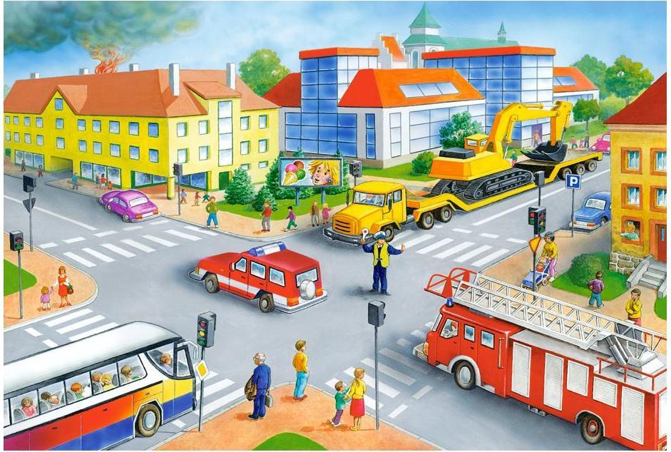
1. Рассмотри картинку. Назови, что на ней нарисовано?
Как называется город, в котором ты живёшь? В какой стране он находится? Какие достопримечательности есть в твоём городе?
Как называется улица, на которой находится твой дом?
Знаешь ли ты свой домашний адрес?
Расскажи, чем отличается город от деревни или посёлка.

Slide 3
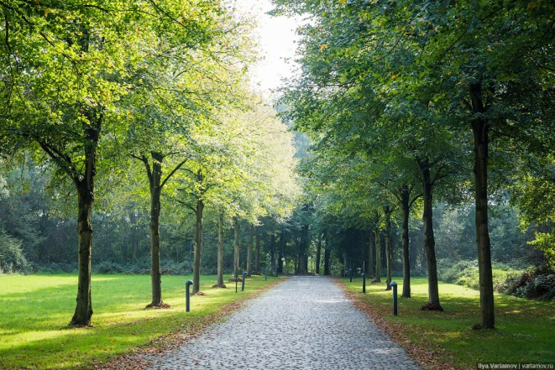
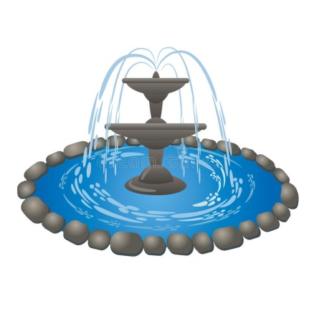
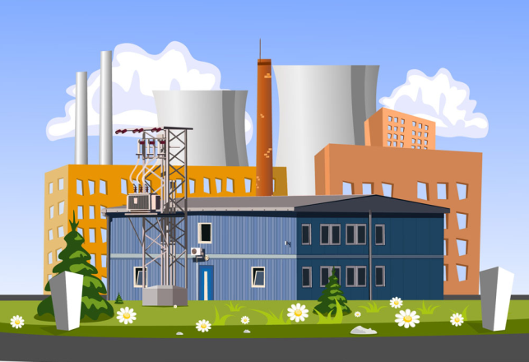
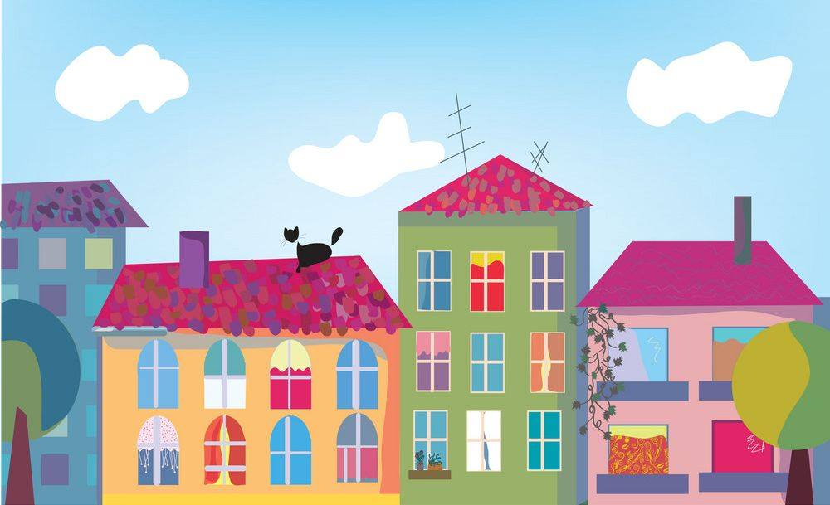
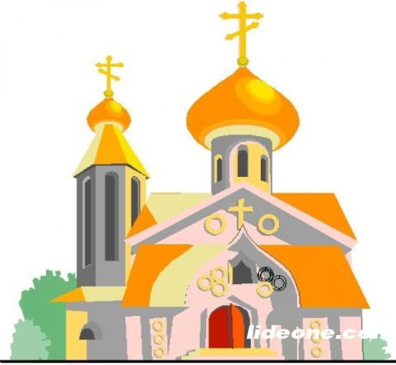
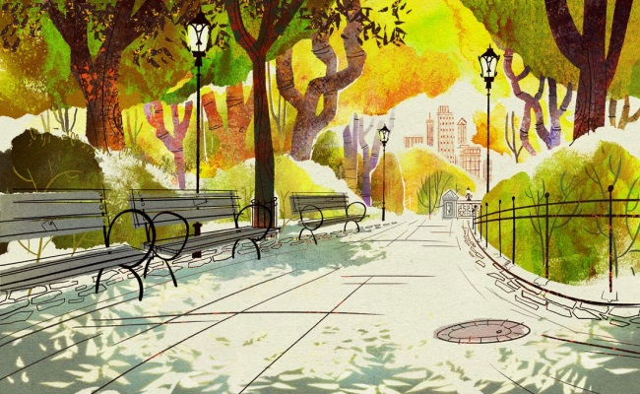
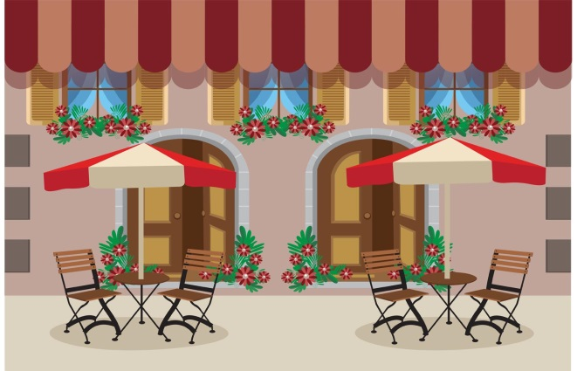
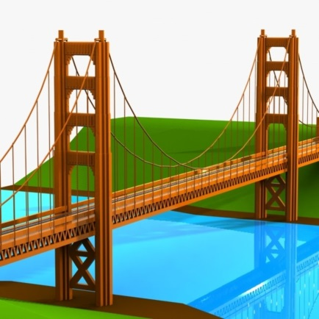
2. Рассмотри картинки. Назови, что можно увидеть в городе?
Вспомни, что ещё можно увидеть в городе?

Slide 4
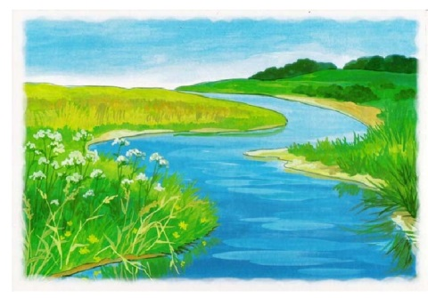
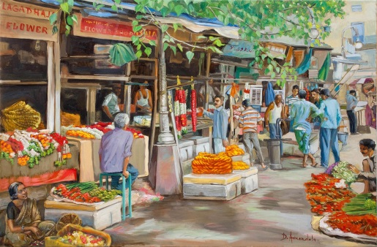
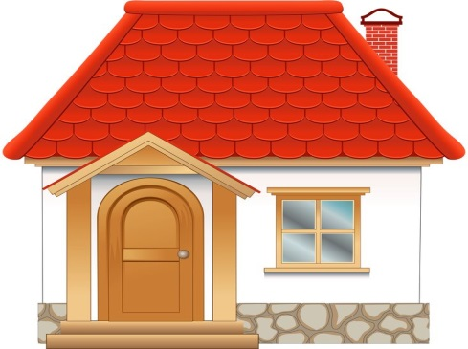
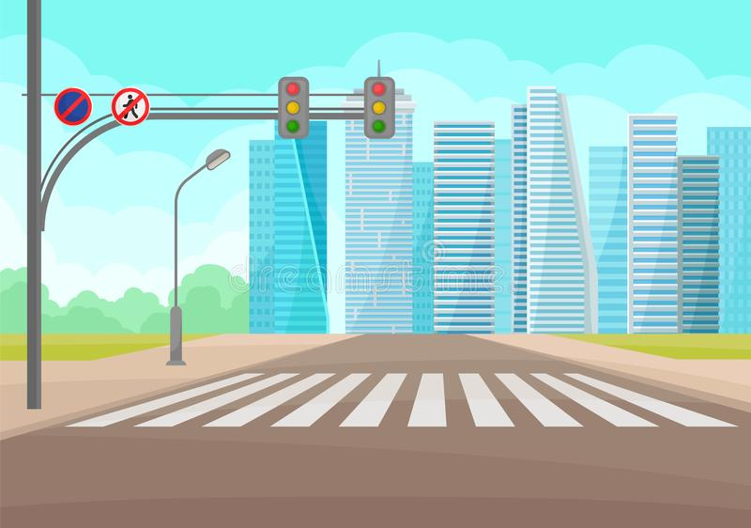
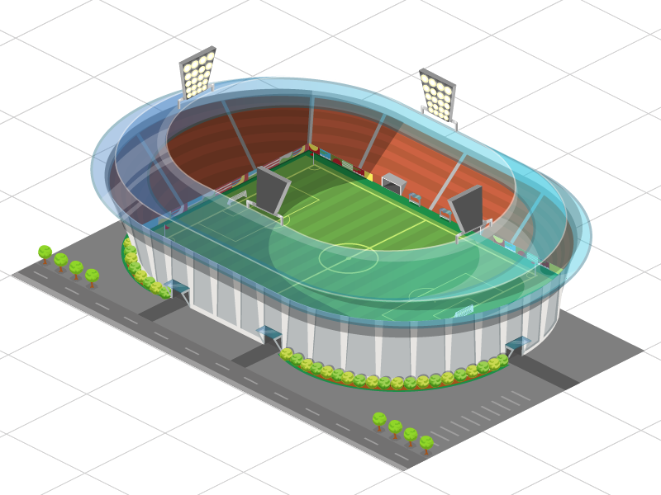
3. Измени слова по образцу.
город – городок газон - сквер -
дом – улица - площадь -
река – переулок - стадион -
пруд - дорога - магазин -
мост - переход - рынок -

Slide 5
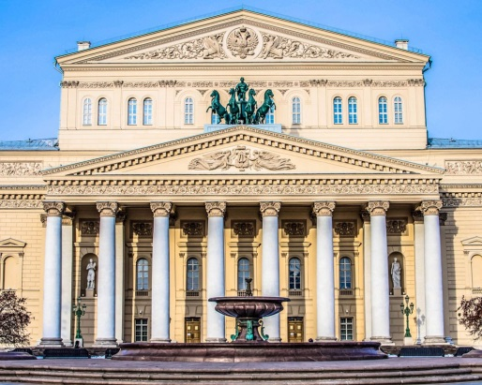
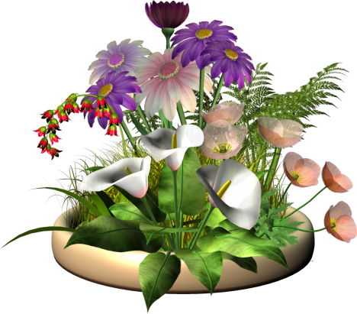
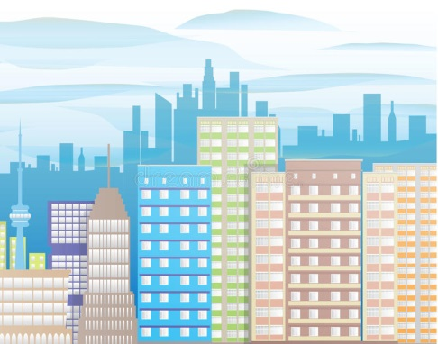
4. Подбери как можно больше слов, отвечающих на вопросы:
Театр какой? Клумба какая? Дома какие?
5. Подбери как можно больше слов, которые отвечают на вопрос что?
Большой – город красивый - высокий - широкий -
Большая – школа красивая - высокая - широкая -
Большое – здание красивое - высокое - широкое -
Большие – магазины красивые - высокие - широкие -

Slide 6
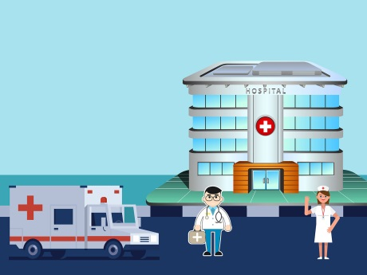
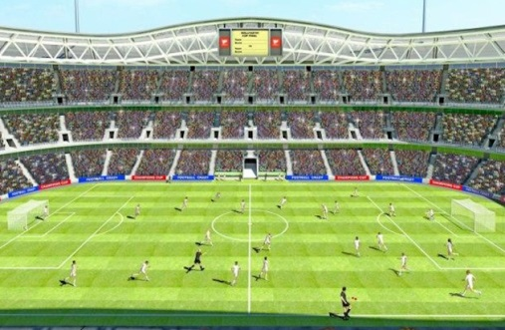
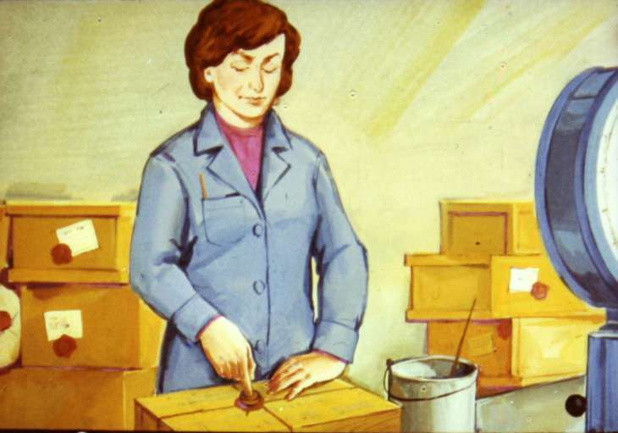
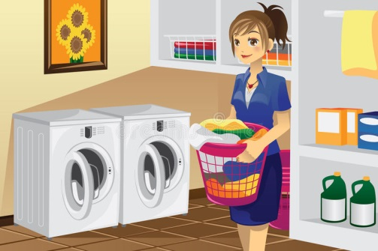
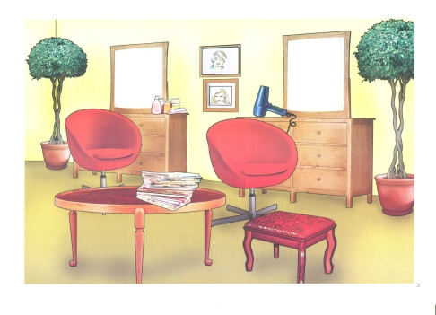
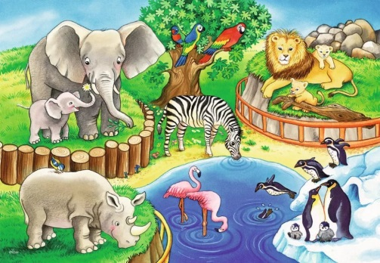
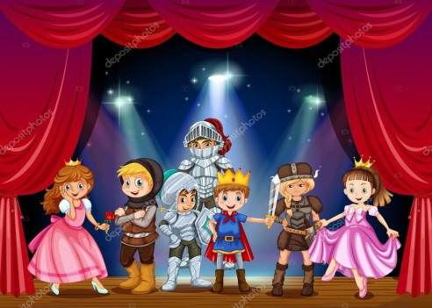
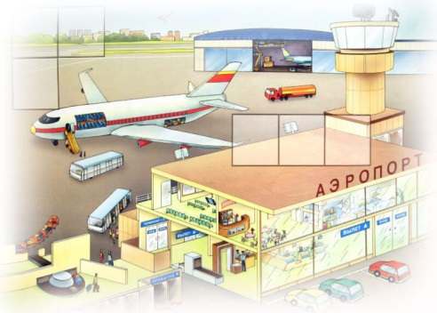
6. Подумай, где можно..
купить товары – (в магазине)
сделать прививку –
отправить посылку –
отдать бельё в стирку –
подстричься –
посмотреть спектакль –
увидеть соревнования –
посмотреть животных –
сесть на самолёт –

Slide 7
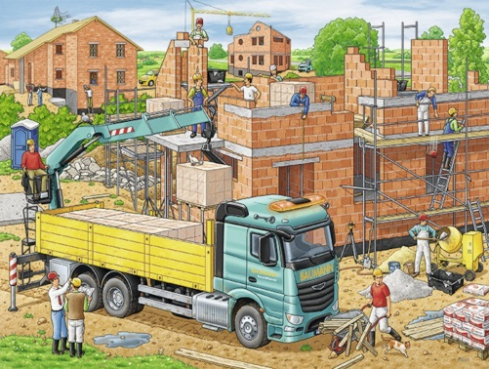
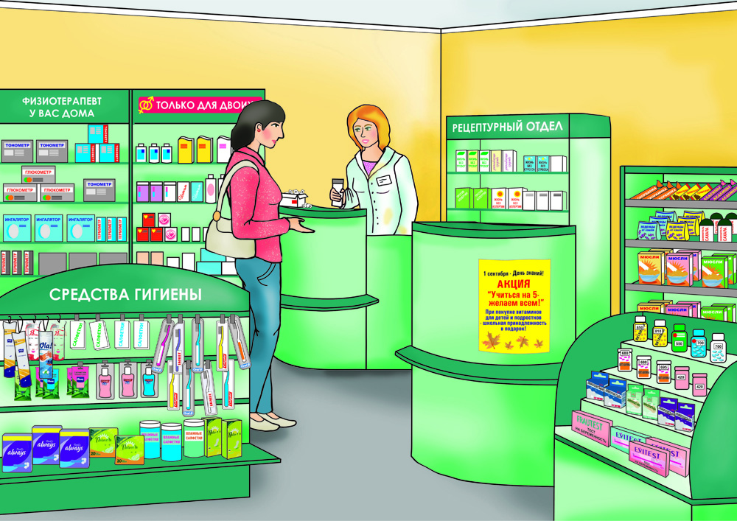
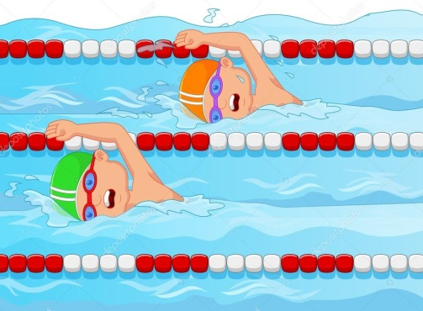
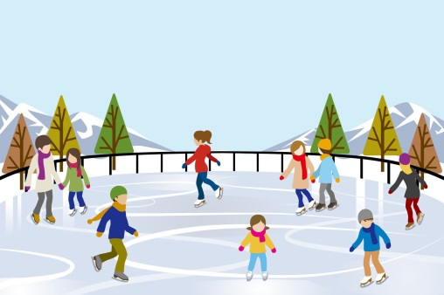
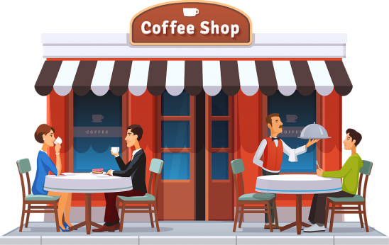
купить лекарства –
учиться –
взять книгу почитать –
перекусить –
посмотреть фильм –
покататься на коньках –
заниматься плаванием –
увидеть, как строят дома -

Slide 8
Спасибо за внимание!

